Slide 1
Многообразие животных: Часть 1. Беспозвоночные животные

Slide 2
Признаки характерные для животных:
Гетеротрофы (питание го­товыми органическими ве­ществами);
Клетки не имеют плотной клеточной стенки (гликокаликс), есть центриоли, запасной углевод – гликоген.
Большинство способно активно передвигаться;
Жизненные циклы не так сложны, как у растений, гаплоидная стадия представлена гаметами;
Ответная реакция на раздражения проявляется быстрее и сложнее, чем у растений, у большинства животных кроме гормонов имеется нервная система;
Ограниченный рост;
Многоклеточные животные имеют различные органы, объединенные в системы органов;
Животные освоили все среды обитания.

Slide 3
Царство Животные
Подцарство Одноклеточные (Простейшие)
Подцарство Многоклеточные
Тип Споровики
Тип Губки
беспозвоночные
Тип Инфузории
Тип Кишечнополостные
Тип Саркодовые и жгутиконосцы
Тип Круглые черви
Тип Плоские черви
Класс Саркодовые
Тип Кольчатые черви
Класс Жгутиконосцы
Тип Моллюски
Подтип Оболочники
Тип Членистоногие
Тип Иглокожие
Подтип
Бесчерепные
Тип Хордовые
Подтип Черепные (Позвоночные)

Slide 4
Подцарство: Одноклеточные животные (Простейшие)
Тело представлено одной клеткой, выполняющей функции организма.
Обитают в пресной или морской воде, почве, паразиты внутри хозяина.
Движение с помощью ложноножек, ресничек, жгутиков.
Пищеварение с помощью пищеварительных вакуолей, у некоторых есть клеточный рот.
Дышат всей поверхностью тела.
Размножаются делением клетки, у инфузорий наблюдается конъюгация.
При неблагоприятных условиях могут образовать цисты (покрываться прочной защитной оболочкой). Цисты помогают не только выживать, но и способствуют расселению.

Slide 5
Класс: Саркодовые
Обитают в пресных водоемах и морях, паразитические в организме хозяина;
Форма тела непостоянная, некоторые виды образуют раковинки;
Органоиды движения и захвата пищи — ложноножки (псевдоподии);
Выделение продуктов обмена и излишков воды происходит с помощью сократительной вакуоли;
Выделение непереваренных остатков – экзоцитоз в любой части клетки;
Дыхание всей поверхностью тела;
При неблагоприятных условиях могут образовать цисты;
Большинство видов размножается путем деления клетки, половой процесс отсутствует;
Реакции на раздражение – таксисы;
Представители — амеба обыкновенная, амеба дизентерийная, раковинные амебы.

Slide 6
КЛАСС САРКОДОВЫЕ
П Р Е Д С Т А В И Т Е Л И
Корненожки
Солнечники
Фораминиферы
Радиолярии
(Лучевики)

Slide 7
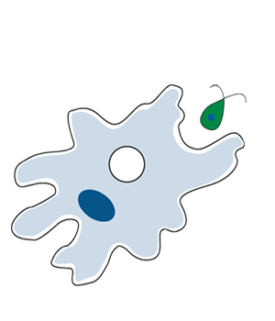
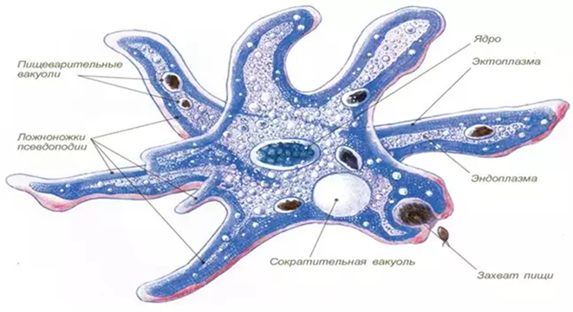
Амеба протей
Питание
Образование цисты
Размножение

Slide 8
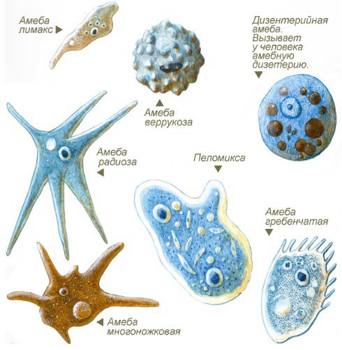
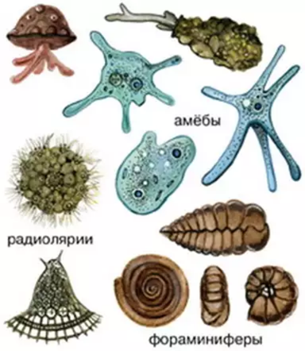
Многообразие представителей класса Саркодовые

Slide 9
Класс: Жгутиконосцы
Одиночные или колониальные животные, имеют один или несколько жгутиков;
Форма тела постоянная, имеют обычно одно ядро;
Некоторые способны к смешанному (миксотрофному) питанию - на свету питаются как растения, в темноте как животные (эвглена зеленая, вольвокс);
Выделение продуктов обмена и излишков воды происходит с помощью сократительной вакуоли;
Дыхание всей поверхностью тела;
При неблагоприятных условиях могут образовать цисты;
Реакции на раздражение – таксисы;
Бесполое размножение происходит с помощью продольного митотического деления клетки (эвглена зеленая), половое размножение осуществляется с образованием и слиянием гамет (у вольвокса).
Некоторые являются паразитами (лейшмании, трипаносомы, лямблии и др.)

Slide 10
КЛАСС ЖГУТИКОВЫЕ
П Р Е Д С Т А В И Т Е Л И
Растительные
жгутиковые
(Фитомастигины)
Колониальные
жгутиковые
Паразитические
формы
хламидомонада
трипанасома
вольвокс
трихомонада
и лямблия
эвглена

Slide 11
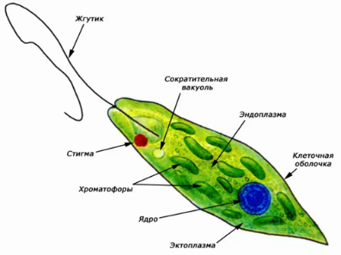
Эвглена зеленая
Движение
Размножение

Slide 12
Характерные черты жгутиконосцев
Наличие жгутиков
Постоянная форма тела
Питание за счет фотосинтеза и готовыми веществами

Slide 13
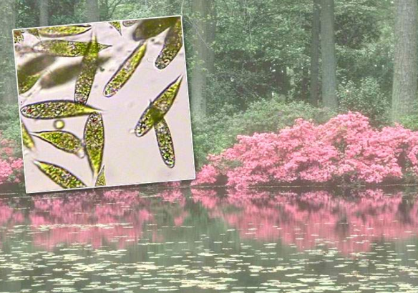
Среда обитания жгутиконосцев
Водная среда
Живые организмы

Slide 14
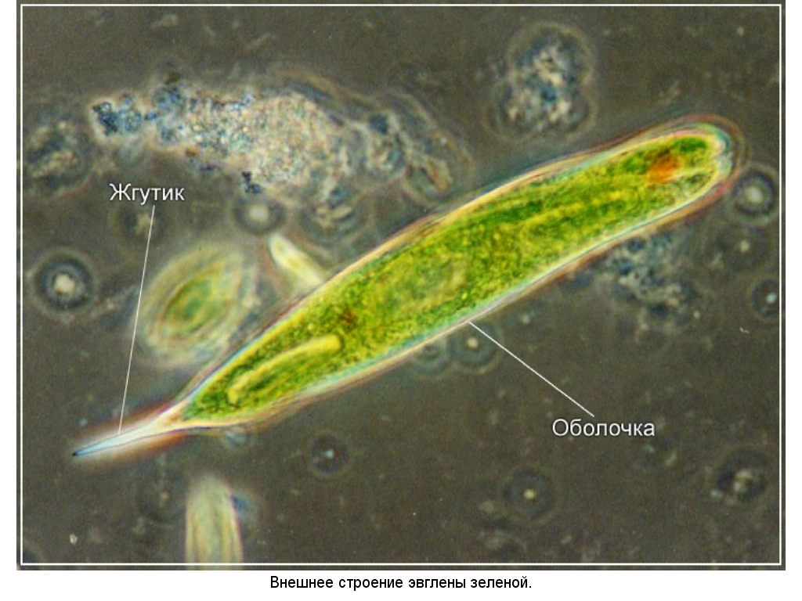
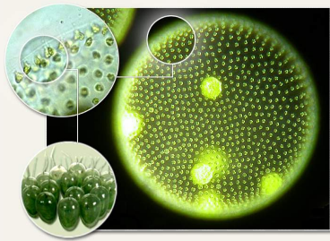
Особенности
строения
одиночные
колониальные
Эвглена зеленая
вольвокс

Slide 15
Образ
жизни
свободноживущий
паразитический
эвглена
лямблия

Slide 16
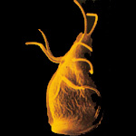
Характер питания
фотосинтез
Готовыми
веществами

Slide 17
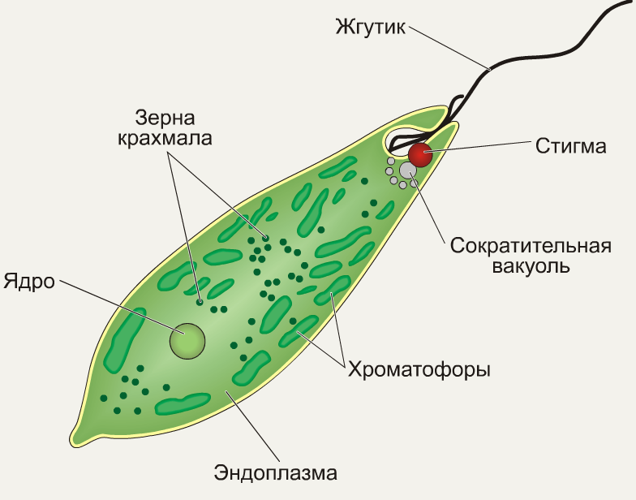
Строение эвглены зеленой

Slide 18
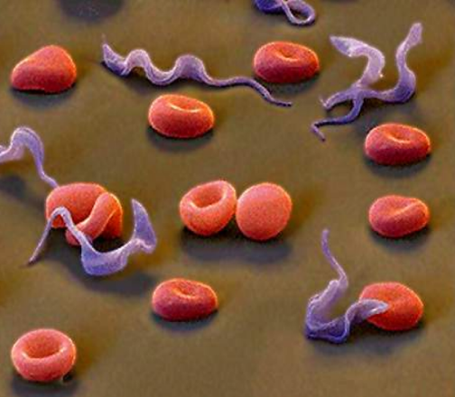
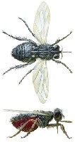
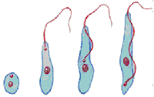
Трипаносома
Трипаносома паразитирует в крови человека, вызывая сонную болезнь

Slide 19
Лямблии
Лямблии паразитируют в кишечнике человека

Slide 20
Тип Инфузории
Наиболее высокоорганизованные простейшие;
Форма тела постоянная;
Активно передвигаются с помощью ресничек;
Имеют два ядра большое и малое;
Захват пищи осуществляется с помощью клеточного рта и клеточной глотки, куда пищевые частицы направляются с помощью ресничек;
Непереваренные остатки выбрасываются через порошицу;
Избыток воды удаляется с помощью двух сократительных вакуолей с приводящими канальцами, их содержимое поочередно изливается через выделительные поры;
При неблагоприятных условиях могут образовать цисты;
Реакции на раздражение – таксисы;
При благоприятных условиях размножаются делением клетки, при неблагоприятных – половым путем (конъюгацией).

Slide 21
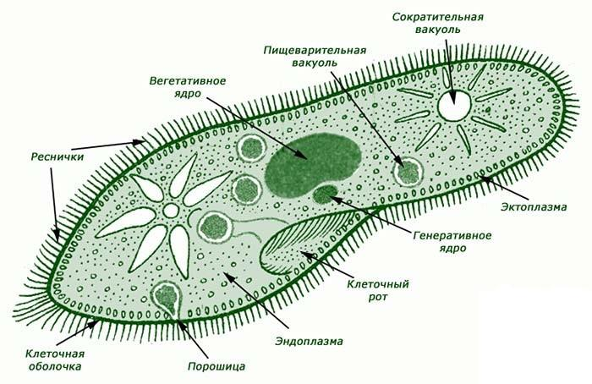
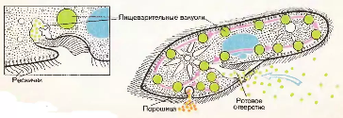
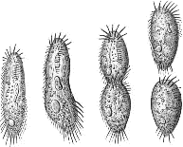
Инфузория туфелька
Представители
типа Инфузории
Питание
Бесполое размножение

Slide 22
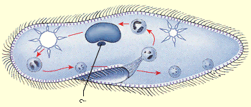
Характерные черты инфузорий
Наличие ресничек
Постоянная форма тела
Имеют два ядра

Slide 23
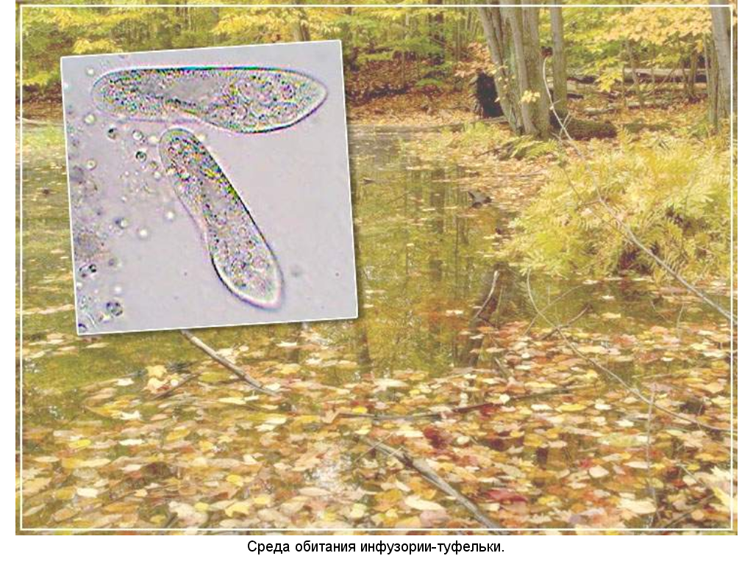
Среда обитания инфузорий
Водная среда
Живые организмы

Slide 24
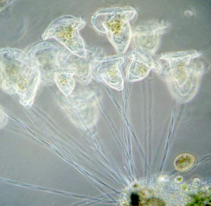
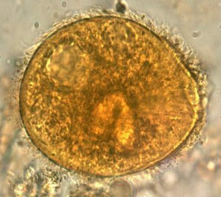
Образ
жизни
свободноживущий
прикрепленный
паразитический
Инфузория- туфелька
сувойка
балантидиум

Slide 25
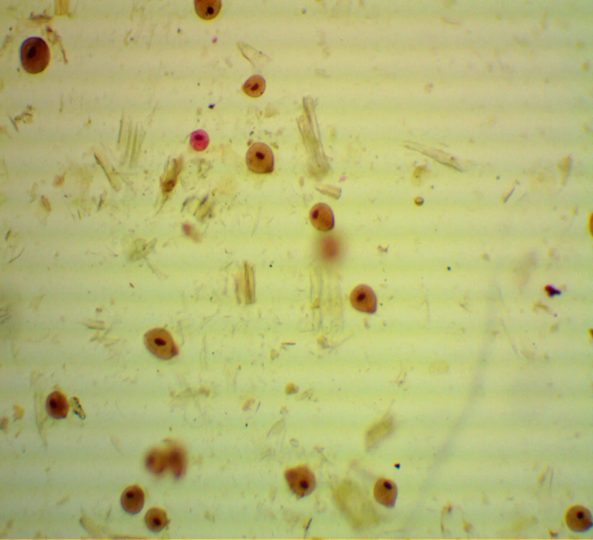
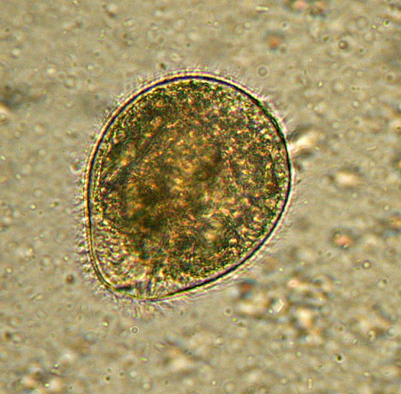
Балантидий – это довольно крупный одноклеточный микроорганизм, который паразитирует в человеческом кишечнике, вызывая балантидиоз, также именуемый инфузорной дизентерией. Обычно это заболевание сопровождается появлением язв и абсцессов на стенках толстого кишечника, а также сильной интоксикацией всего организма.

Slide 26
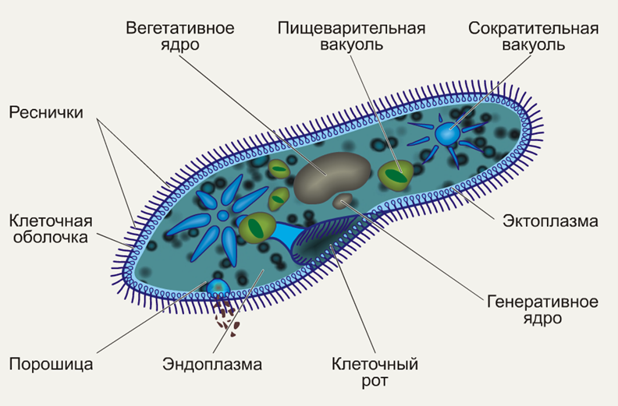
Строение инфузории- туфельки

Slide 27
Тип Споровики
Все являются паразитами. В связи с этим происходит упрощение организации (исчезновение органоидов захвата и приема пищи, пищеварительных и сократительных вакуолей);
Происходит усложнение жизненного цикла — смена хозяев, чередование бесполого и полового размножения;
Споровики распространяются переносчиками, которые часто являются их окончательными хозяевами (например, возбудитель малярии – малярийный плазмодий – попадает в кровь человека в момент укуса заражённым комаром) или в результате поедания одного хозяина другим.

Slide 28
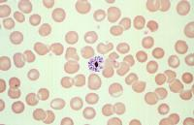
ТИП СПОРОВИКИ –
паразитические простейшие.
Жизненный цикл связан со сменой хозяев
П Р Е Д С Т А В И Т Е Л И
КРОВЯНЫЕ
СПОРОВИКИ
ГРЕГАРИНЫ
КОКЦИДИИ
Грегарина
Кокцидии
Малярийный
плазмодий
Живет за счет содержимого
красных кровяных телец, при
делении образует до 16 особей,
вызывает малярию
Живёт в кишечном
канале, семенниках
беспозвоночных.
Размножаются спорами,
образующихся в цисте.
Узкоспецифичные
кишечные паразиты. Особенно
поражают молодняк кур,
кроликов и др.животных.

Slide 29
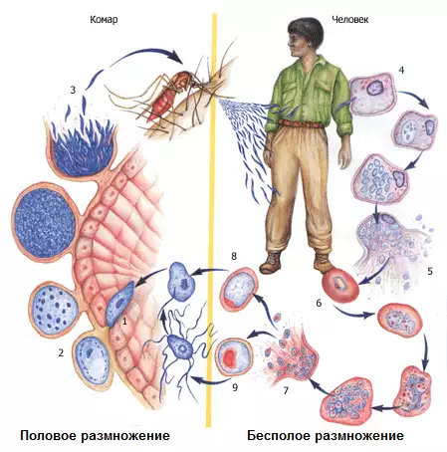
Цикл развития малярийного плазмодия
Методы борьбы с малярией:
1. Осушение водоемов, где есть очаги заболевания (уничтожение мест обитания малярийных комаров). 2. Биологические способы борьбы: рыбка гамбузия ест личинок комаров.

Slide 30
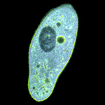
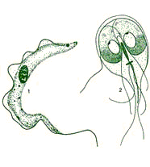
Значение простейших
значение | представитель | рисунок
Образование известняков | Фораминиферы, радиолярии,раковинные амебы
Корм для животных | Амеба, инфузория
Возбудители болезней | Малярийный плазмодий, лямблия, трипаносома

Slide 31
Сравнительная характеристика простейших
Процессы жизнедеятельности | Амеба | Эвглена зеленая | Инфузория-туфелька
1. Движение | При помощи ложноножек | Активное, при помощи жгутика | Активное, при по­мощи ресничек
2. Питание | Фагоцитоз ложноножки; пищеварительная вакуоль | Фотосинтез через оболочку | Рот, глотка, пищеварительные вакуоли
3. Выделение | Сократительная вакуоль | Сократительная вакуоль | 2 сократительные вакуоли + порошица
4. Дыхание | Через оболочку | Через оболочку | Через оболочку
5. Размножение | Бесполое | Бесполое | Бесполое и половое
6. Обмен веществ | Гетеротроф | Гетеротроф + автотроф | Гетеротроф
7. Образование цист | Образуются | Образуются | Образуются

Slide 32
Звено в пищевых цепях
Биологическая очистка водоемов от бактерий и органических остатков
Образование осадочных пород (мела, известняка, кремнезема)
Симбионты
Роль простейших в природе и жизни человека
Паразиты вызывают заболевания человека и животных
Служат индикаторами чистоты водоемов
Оказывают влияние на почвообразовательные процессы.

